Slide 1


Slide 2

Здравствуйте, ребята!
Я рада новой встрече с вами!

Slide 3



  Давайте вспомним названия компонентов сложения и вычитания.
3 + 7 = 10
слагаемое
слагаемое
сумма
+
=

Slide 4

  Давайте вспомним названия компонентов сложения и вычитания.
5 - 2 = 3
уменьшаемое
вычитаемое
разность
-
=

Slide 5


Slide 6

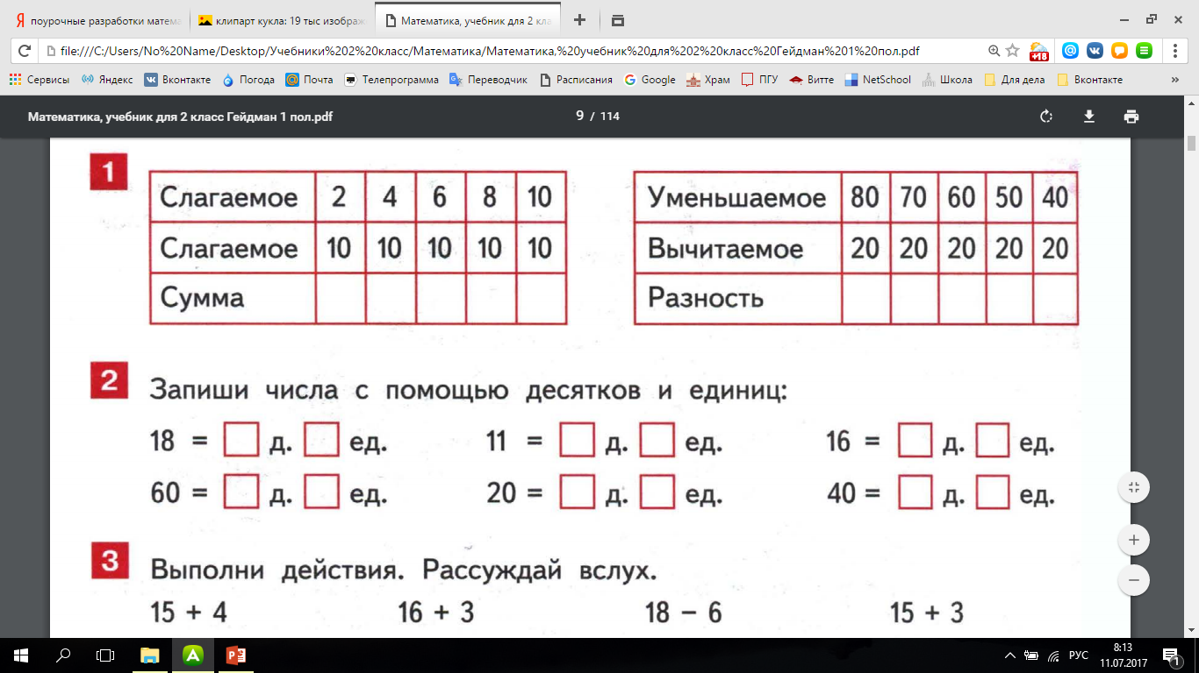
  Что нужно сделать в №1?

Slide 7
  Что нужно сделать в №1?

Slide 8

Дует ветер нам в лицо,
Закачалось деревцо.
Ветер тише, тише, тише,
Деревцо всё выше, выше.

Slide 9
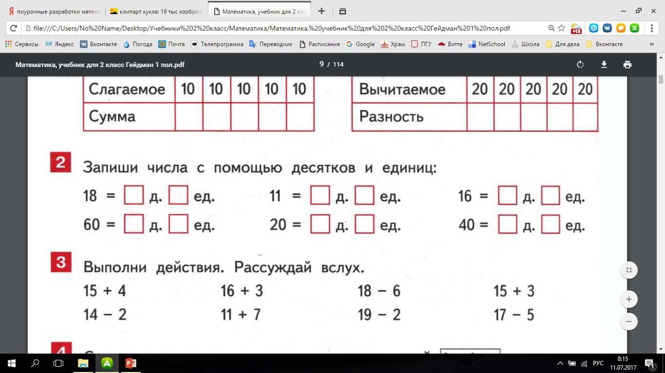
  Догадайтесь, что нужно сделать.

Slide 10

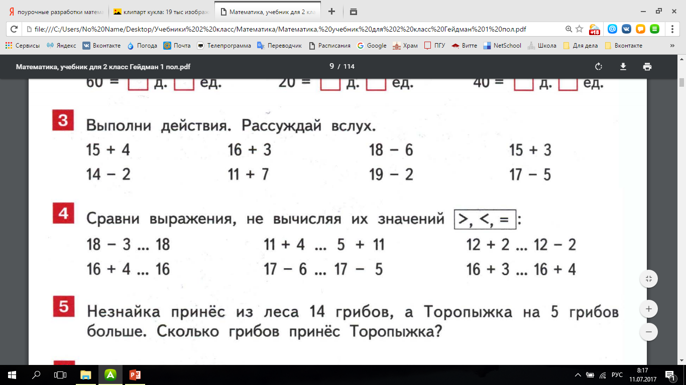
  Время посчитать!

Slide 11
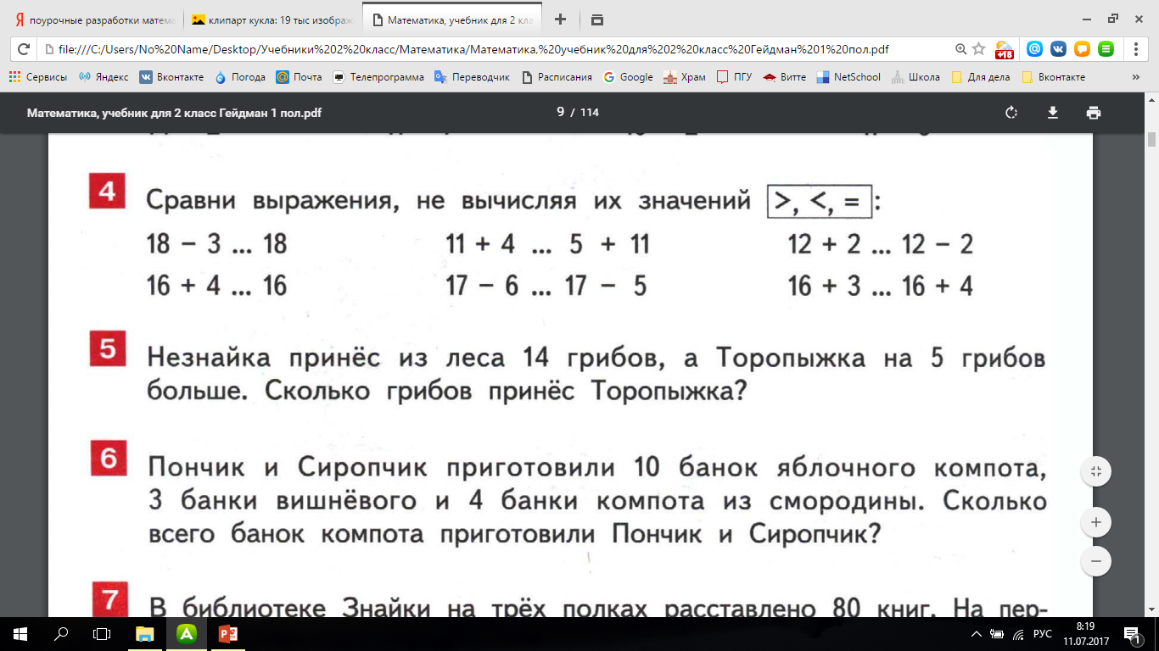
  Кто сможет сравнить выражения, не считая?
< > =

Slide 12
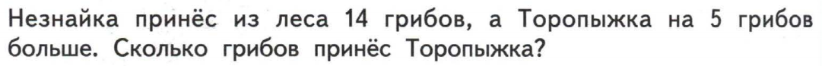
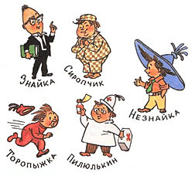

Slide 13
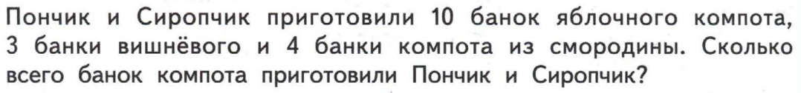
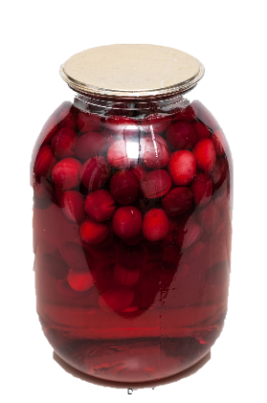
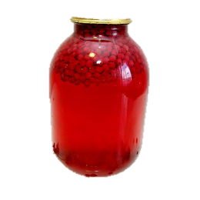
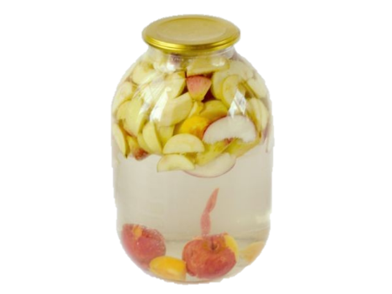

Slide 14
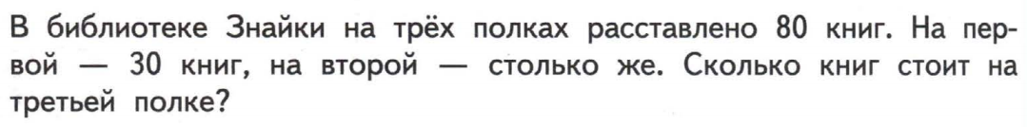
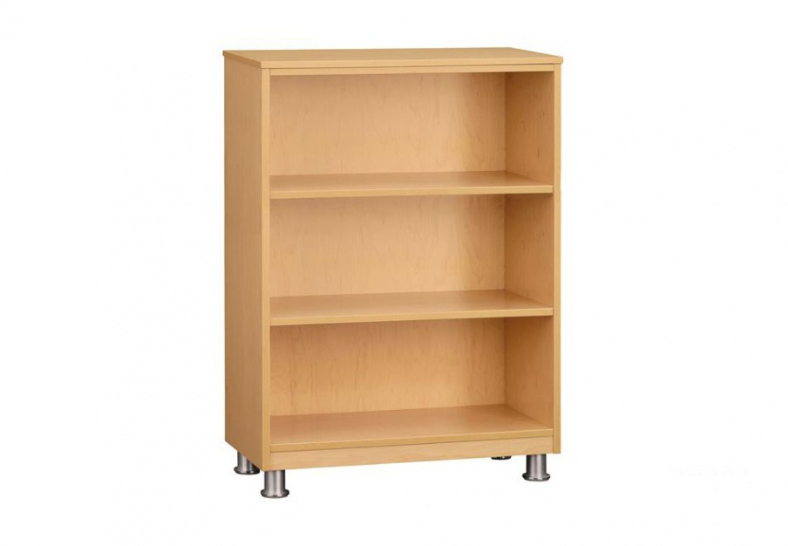





Slide 16
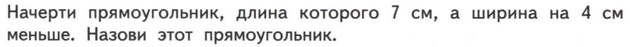

7 см
? см

Slide 17
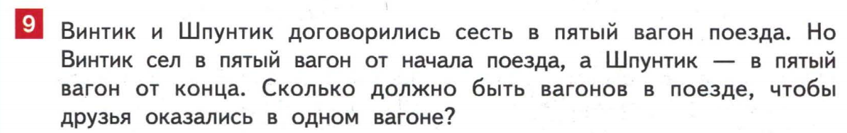



Slide 18


Slide 19

  Давайте вспомним, что мы делали сегодня на уроке.
  Что вам особенно понравилось?
  Что показалось немного трудным?
  Спасибо за урок!
  До новых встреч!

Slide 20





